Slide 1
Operating Systems
Βασιλειος Μπλετσος 8687

Slide 2

Page 1
Αρχικα ο χρηστης εχει 2 επιλογες η να μπει ειετ σε injteractive mode ειτε σε batch mode!
Αυτο μπορει να το επιτυχει με τους εξης τροπους :
Batch Mode ===> ./OwnBush File_To_Execute.txt
Interactive Mode ===> ./OwnBush

Slide 3
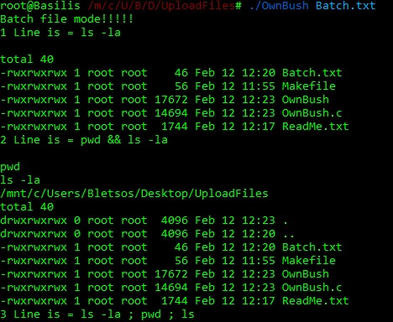
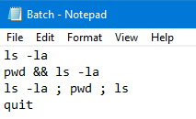
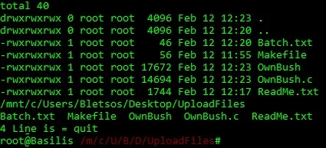
Page 2
Ας ξεκινησουμε με το BatchMode!!!
Οπως θα δειτε σπαει γραμμη παρα γραμμη και αναλογως την διαταξη των εντολων εντολη εκτελει μεχρι να βρει την εντολη quit!

Slide 4
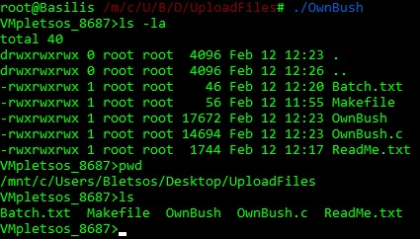
Page 3
Αντιστοιχα οπως προαναφεραμε υπαρχει και το Interactive Mode οπου ο χρηστης πληκτρολογει αυτος τις εντολες!
Παρακατω παρουσιαζονται αυτονομες εντολες !

Slide 5
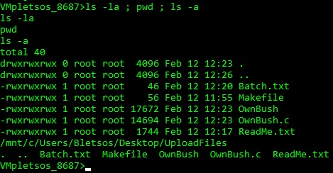
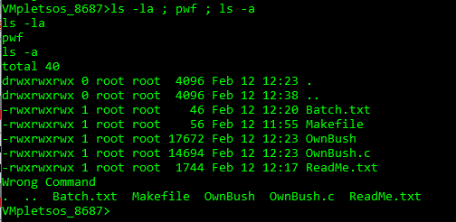
Page 4
Εδω παρουσιαζονται η χρηση πολλαπλων εντολων διαχωρισμενες με ; . Οπου και θα εκτελεστουν την πρωτη φορα ολες σωστα , την δευτερη φορα θα υπαρχει μια λαθος ωστοσο επειδη δεν μας ενδιαφερει το αποτελεσμα οι υπολοιπες θα εκτελεστουν κανονικα!

Slide 6
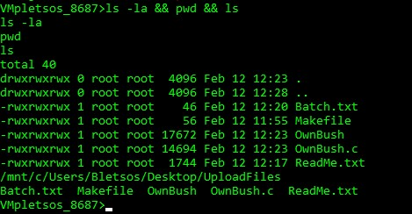
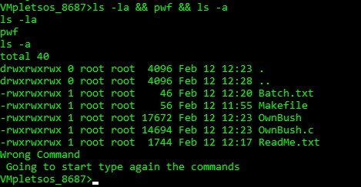
Page 5
Tελος παρουσιαζονται η χρηση πολλαπλων εντολων διαχωρισμενες με && . Εδω θα εκτελεστουν την πρωτη φορα ολες σωστα , την δευτερη φορα ομως που θα υπαρχει μια λαθος η εκτελεση του προγραμματος θα σταματησει και θα οδηγηθουμε στην πληκτρολογηση εκ νεου της εντολης!

Slide 7
Page 6
Τα αρχεια θα τα βρειτε στον συνδεσμο
https://drive.google.com/open?id=1WC63ljs3X4Kw77Q_mvkDplmsa_4KXLzf

